Slide 1
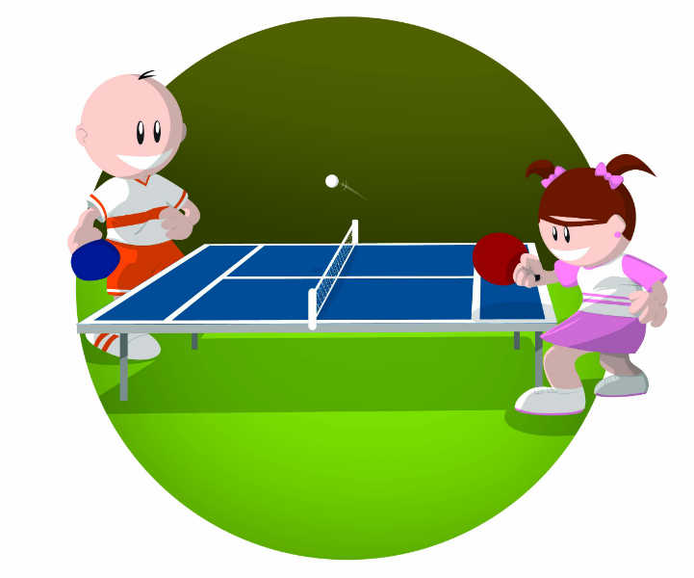
محاضرة تنس الطاولة

Slide 2
المبحث الاو ل/نبذه عن تاريخ تنس الطاولة
ان لعبة تنس الطاولة ترجع نشأتها الى عام 1890 والفضل يرجع الى مبتكرها جيمس جيب اذ يذكر المؤرخون البريطانيون انه قام بتطوير اللعبة التي كانت تمارس في المنازل ووضع القوانين للمارستها ثم قام بعد ذلك بادخال الكرات المصنوعة من الباغة بدلا من الكرات المصنوعة من القماش واطلق عليها اسم (البنج بونج) ويرجع السبب في هذه التسمية الى صوت الحادث من ارتطام الكرة بالمضرب ثم بسطح الطاولة.
المبحث الثاني/ مميزات لعبة تنس الطاولة
لعبة تنس الطاولة من الألعاب التي انتشرت انتشاراً واسعاً في أنحاء العالم فهي تلعب في كل قارة وكل دولة وكل مدينة بل وأيضاً في كل قرية فهي لعبة سهلة الآداء غير مكلفة فهي لاتتطلب مساحات شاسعة لممارستها لقضاء وقت الفراغ والمتعة والترفيه وايضا اداؤها سهل ورخيصة التكاليف مما يساعد على انتشارها لقضاء وقت الفراغ والمتعة والترفيه وايضا لاكتساب اللياقة فحركاتها تتطلب قدرا كبيرا من المرونة وخاصة مرونة رسغ اليد والجذع وايضا تتطلب قوة وقدرة لعضلات الرجلين والجذع للتحركات السريعة والقوية للقدمين اثناء اللعب .ولاعب تنس الطاولة لابد ان يمتاز بسرعة البديهة والذكاء وسرعة رد الفعل والقدرة على فهم المنافس في قوته وضعفه والسرعة في ادراك المواقف لاتخاذ القرار المناسب في الوقت والمكان المناسبين.
اما لعبة تنس الطاولة للمستويات العليا او البطولة فانها مكلفة جدا بالنسبة للمطاط والكرات وخشب المضارب اذ يتم تغير المطاط باستمرار واللعبة شعبية تتلائم بدنيا ونفسيا مع كل سن وجنس فهي تكسب الجسم فوائد متعددة لانها تساعد على مرونة الجسم ورشاقته وترفع من كفاءة الاجهزة الحيوية وترقي التوافق العضلي والعصبي وخاصة بين السمع والبصر والذراعين والرجلين ومن مميزاتها ايضا انها تساعد على تركيز الانتباه وتزيد القدرة على التلبيه واتخاذ القرارت السريعة اذ تبعث على السرور والمرح وتجدد الحيوية والنشاط وتحقق المتعة والاستفادة الحسية واذا نظرنا الى لعبة تنس الطاولة في الستينيات والسبعينات فنجد ان في هذا الوقت كان يعد العصر الذهبي للعبة اذ ان العاملين فيها كانوا يعشقونها فضلا عن توفير الادوات للاعبين باسعار مناسبة الى جانب التنظيم الجيد لمسابقات اللعبة مما ساعد على ازدهارها في ذلك الحين.

Slide 3
المبحث الثالث / ادوات لعبة تنس الطاولة
اولاً/ الطاولة
سطح الطاولة مستطيل مصنوع من الخشب الطلب ومطلي بدهان او اي محلول على ان يكون لون الطلاء نيلي غامق وان يكون الطلاء صقيلا غير سميك وغير عاكس للضوء ويفضل ان يطلى سطح الطاولة بالرش وليس بالفرشاه ويجب ان يكون سطح الطاولة متيناً ومن قطعة واحدة او قطعتين متساويتين بحيث تكون منطقة اتصال القطعتين تحت الشبكة ويكون طول الطاولة (9) قدم وعرضها (5) قدم وارتفاع سطحها العلوي (76)سم عن الارض محاطة اطرافها الاربعة بخطوط بيضاء غير لامعة عرض هذه الخطوط 2سم واذا تستعمل الطاولة للعب الزوجي فيرسم خط ينصف الطاولة طوليا عرضة 3ملم ويكون موازيا للحدين الجانبين ويسمى بخط الوسط وفي اغلب الطاولات لايوجد هذا الخط لانه يشتت انتباه اللاعب في اللعب الفردي ولا يوجد خط تحت الشبكة اما سمك الطاولة التي تستخدم في التدريب هو (1انج) واكثر من انج في الطاولات التي تستخدم في البطولات ويمكن التاكد من صلاحية الطاولة باسقاط كرة الطاولة من ارتفاع 30سم على اي نقطة من سطحها يجب ان تحقق ارتداد منتظما مقداره 23سم وتتأثر الطاولة بالرطوبة واشعة الشمس ويظهر عليها التقوس والاعوجاج ومن اجل الحفاط عليها وادامتها يجب تغطيتها بعد الانتهاء من استعمالها بقطعة من القماش السميك او بقطعة من النايلون كما يجب تنظيفها من الغبار قبل استعمالها وذلك بقطعة من القماش الناعمة او بواسطة اسفنجة على ان تكون غير مبللة بعدها يتم مسحها بواسطة دهان خاص وبهذا نحافط على الطاولة من التلف .

Slide 4
ثانياً/ المضرب
يجب ان يصنع المضرب من مادة الخشب ويلصق عليه غطاء مطاطي من الجانبين بواسطة لاصق خاص وبذلك تسمح برفع الغطاء بسهولة عند الحاجة على ان يكون لون الغطاء قاتما وغير عاكس للضوء ويشترط ان يكون وجه المضرب لحمر والاخر اسود.وهناك عدة انواع من المطاط الذي يغلف وجه المضرب هناك المضارب المغطاة بالمطاط ذي الحبيبات القصيرة وهذا النوع يلائم اللاعب المهاجم في حين المضارب المغطاة بالمطاط ذي الحبيبات الطويلة يلائم اللاعب المدافع. وقد حدد المؤتمر الدولي الذي عقد في لندن عام 1955م طول الحبيبات او سمك الغطاء بأن لايزيد على 2ملم اما المضارب المكسوه بمادة اسفنجية صقيلة او ملساء فأن سمك الكساء يجب ان لايزيد على 4ملم من الجانب لوجهي المضرب وقد استعمل اليابنيون المضارب المغطاة بمطاط اسفنجي صقيل وذلك عام 1952م وقد حصلو على نتائج جيدة اذ ان هذا النوع من المضارب يساعد اللاعب على ضرب الكرة بطريقة لولبية او دائرية تربك المنافس بتغير اتجاهها بعد لمسها سطح الطاولة يكون طول نصل المضرب (وجه المضرب 17سم وطول قبضته من (8-10) ويصنع النصل والقبضة عادة من الخشب الصلب المسطح المتساوي في السمك وهناك المضارب الخفيفة وهذا النوع يفضله اللاعب المهاجم لانه يضرب الكرة بقوة تفوق قوه ضربة اللاعب المدافع بينما المضارب الثقيلة يفضلها اللاعب المدافع لانه يحاول دائما صد الكرة بواسطة المضرب.
ثالثاً/الكرة
تصنع كرة الطاولة من مادة السلولويد (الباغة) وتكون كاملة الاستدارة وسليمة (غير مشوهة) قطرها 40ملم وزنها بين (2,40-2,53)غرام ومحيطها بين (11,43 – 12,06) سم ويمكن التاكد من صلاحيتها بتدويرها على سطح الطاولة مع ضغط خفيف عليها وعند ذلك يظهر دورانها من عدمه وتعرف ما اذا كانت مكسورة او سليمة لانها تحدث صوتا خفيفا في مكان الكسر ويكون لونها برتقالي او ابيض .

Slide 5
رابعاً/ الشبكة
يكون لون شبكة الطاولة ازرق او اسود ولا تقل مساحة ثقوبها عن 7,5ملم ولا تزيد على 12ملم مربع طرفها العلوي محدد بشريط ابيض عرضه 1سم يتخلله حبل رفيع لشد الشبكة طول الشبكة 183سم وعرضها 15سم وعند تثبيتها تقسم الى قسمين متساويين في المساحة ويحمل الشبكة قائمان عموديان ارتفاع كل منهما 15,25سم ومدى بروزها عن الطاولة (خارج الحد الجانبي) 15,25سم وتربط من الاعلى بالقائمين بواسطة الخيط وكذلك من الاسفل بحيث يكون طرفها السفلي ملامساً لسطح الطاولة .
خامساً/ الملابس
ان من اهم المواصفات التي يجب ان تتصف بها ملابس اللاعب ان لاتكون ضيقة بحيث تعيقه عن الحركة بالاخص حركة الذراعين والرجلين لما تحتاجه من سرعة فائقة ويفضل الملابس المصنوعة من مادة قطنية سهلة الامتصاص للمواد السائلة الناتجة عن عملية التعرق اما اللون الرئيسي للقميص او السروال بالنسبة للرجال والتنورة بالنسبة للنساء يجب ان تكون مختلفة بوضوح عن لون الكرة المستعملة وبأمكان اللاعب وضع الاعلانات على القميص والشورت وبمساحات حددها قانون اللعبة ولابجوز ارتداء بدلة التدريب (التراكسوت) او جزء منها خلال المباريات الرسمية الا اذا دعت الضرورة بعد استحصال موافقة الحكم ويجب ان تكون جواريب اللاعب صوفية بيضاء اللون.
سادساَ/ الحذاء
يجب ان يكون حذاء لاعب تنس الطاولة خفبف الوزن ويعطي حرية الحركة لمفصل القدم وكذلك يعطي احتكاكا مناسبا مع الارض وان يكون الحذاء خاليا من الكعب وان لا يحدث صوتا يربك اللاعب المنافس ويؤثر في سير اللعب.

